Slide 1

Novos Paradigmas de Rede
Redes Veiculares

Slide 2
Demonstração Intermédia - Redes Veiculares
Os seguintes pontos irão ser abordados ao longo desta apresentação
Topologia de rede e configuração;
Demonstração comunicação rede interna;
Demonstração mobilidade veicular nos mdrs;
Apresentação da aplicação desenvolvida bem como protocolos;
Estratégias de Forwarding – a desenvolver em próxima fase do trabalho.

Slide 3
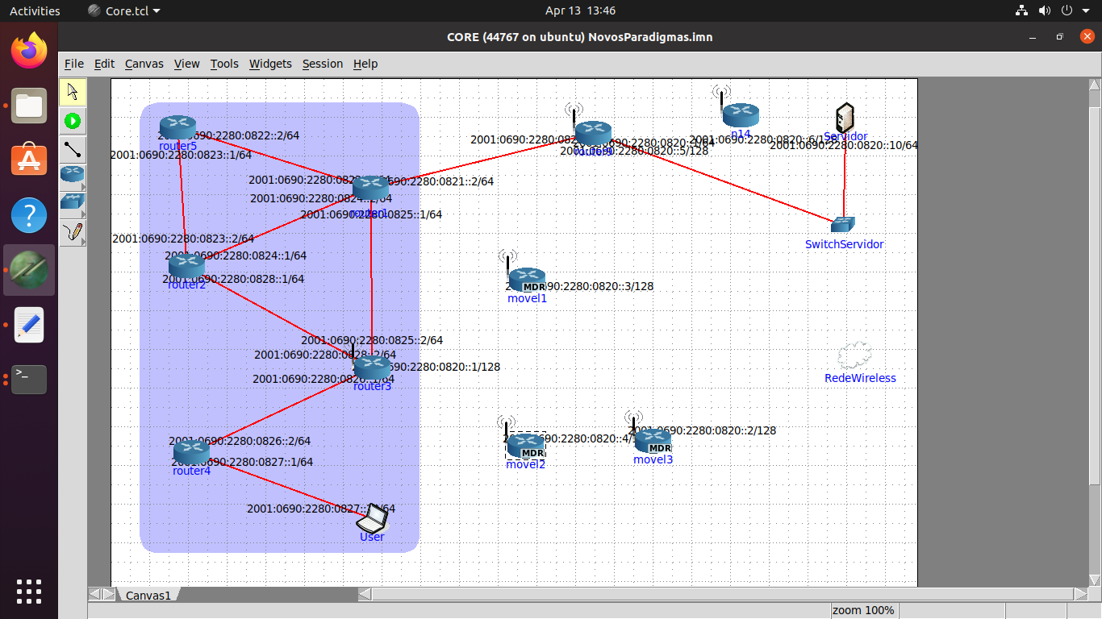
Topologia Redes Veiculares

Slide 4
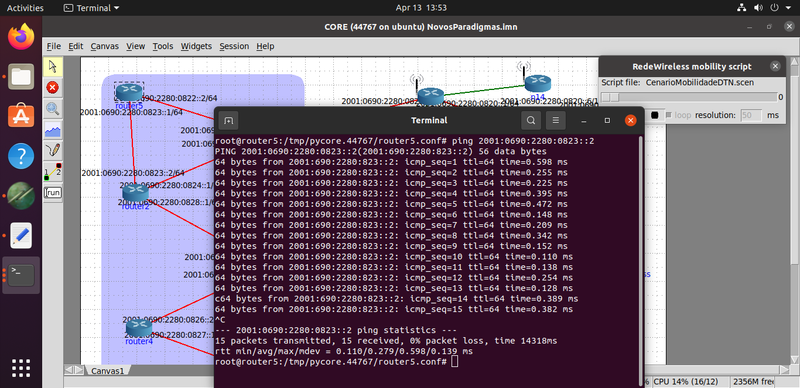
Demonstração comunicação rede interna

Slide 5
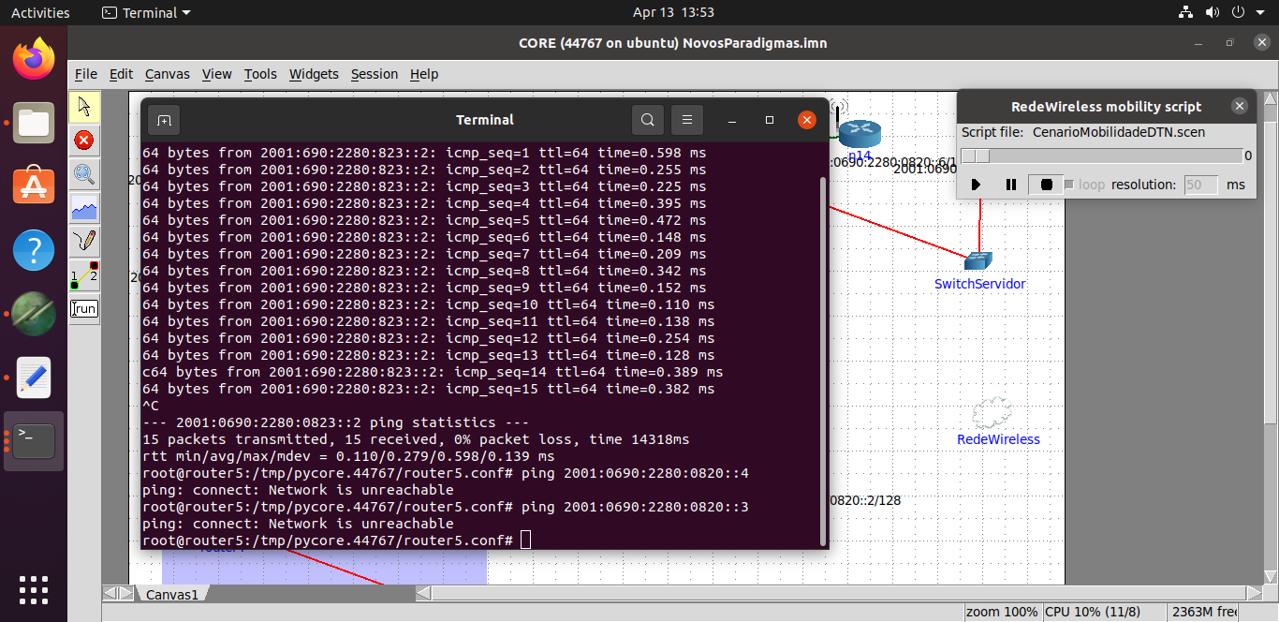
Demonstração comunicação rede interna com MDRS – Verificação de impossibilidade comunicacional

Slide 6
Aplicação desenvolvida para comunicação a um salto de distância

Slide 7
Estratégias de Forwarding – a aplicar em próxima fase de desenvolvimento
Estratégias de Forwarding a desenvolver para comunicação com a nossa rede veicular nas Delay Tolerant Networks (DTN’s)
De forma a que perdas e atrasos de comunicação na nossa rede veicular sejam reduzidas, pretende-se implementar uma das seguintes estratégias de encaminhamento
Single Hop Transmission;
Dados são transmitidos do nó origem para o destino num único salto;
Sem passagem por nós (relays) intermédios;
Baixa exigência de recursos/custos para transmissão da mensagem;
Desvantagem: atrasos e baixa probabilidade em transmissão de saltos únicos

Slide 8
Estratégias de Forwarding – a aplicar em próxima fase de desenvolvimento
Location Based Routing Strategy
Requer conhecimento prévio da localização dos nós da rede;
Sem necessidade de armazenar informação nas tabelas de routing;
Melhor caminho estimado a partir da origem, destino e nós intermediários;
Baixa performance quando nós se encontram em movimento.
Tree Based Flooding
Cópias da mensagem feitas e enviadas a outros nós;
Informação de número de cópias mantidas pelos nós de relay enviadas a outros nós;
É criada uma estrutura em árvore a partir da fonte por parte dos nós de relay.

